Slide 1
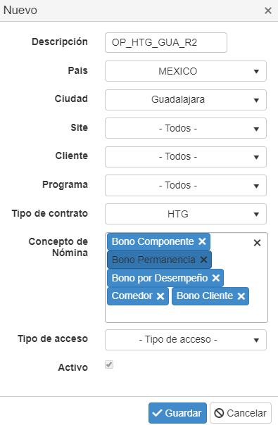
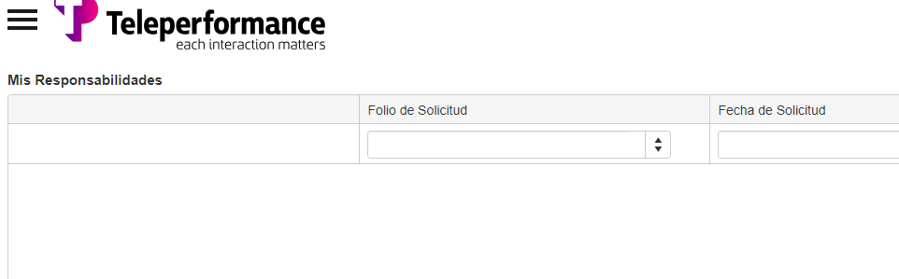
Responsable.- reamiranda.5
Modulo.- Mis Responsabilidades
Se dio de alta el Perfil Empleados OP_HTG_GUA_R2 para el responsable de esas solicitudes
Se asigno al usuario reamiranda.5 a dicho perfil dentro de Perfil Accesos pero al entrar a la herramienta con dicho usuario no le aparece la solicitud
Dentro de Mis Responsabilidades no le aparece la solicitud 176 que se creo dentro de ese perfil empleados

